Slide 1
東京玉川ライオンズクラブ ５０年の歩み
１９１７～２０１８
１９６８～２０１８
Notes:
東京玉川ライオンズクラブ ５０年の歩み

Slide 2
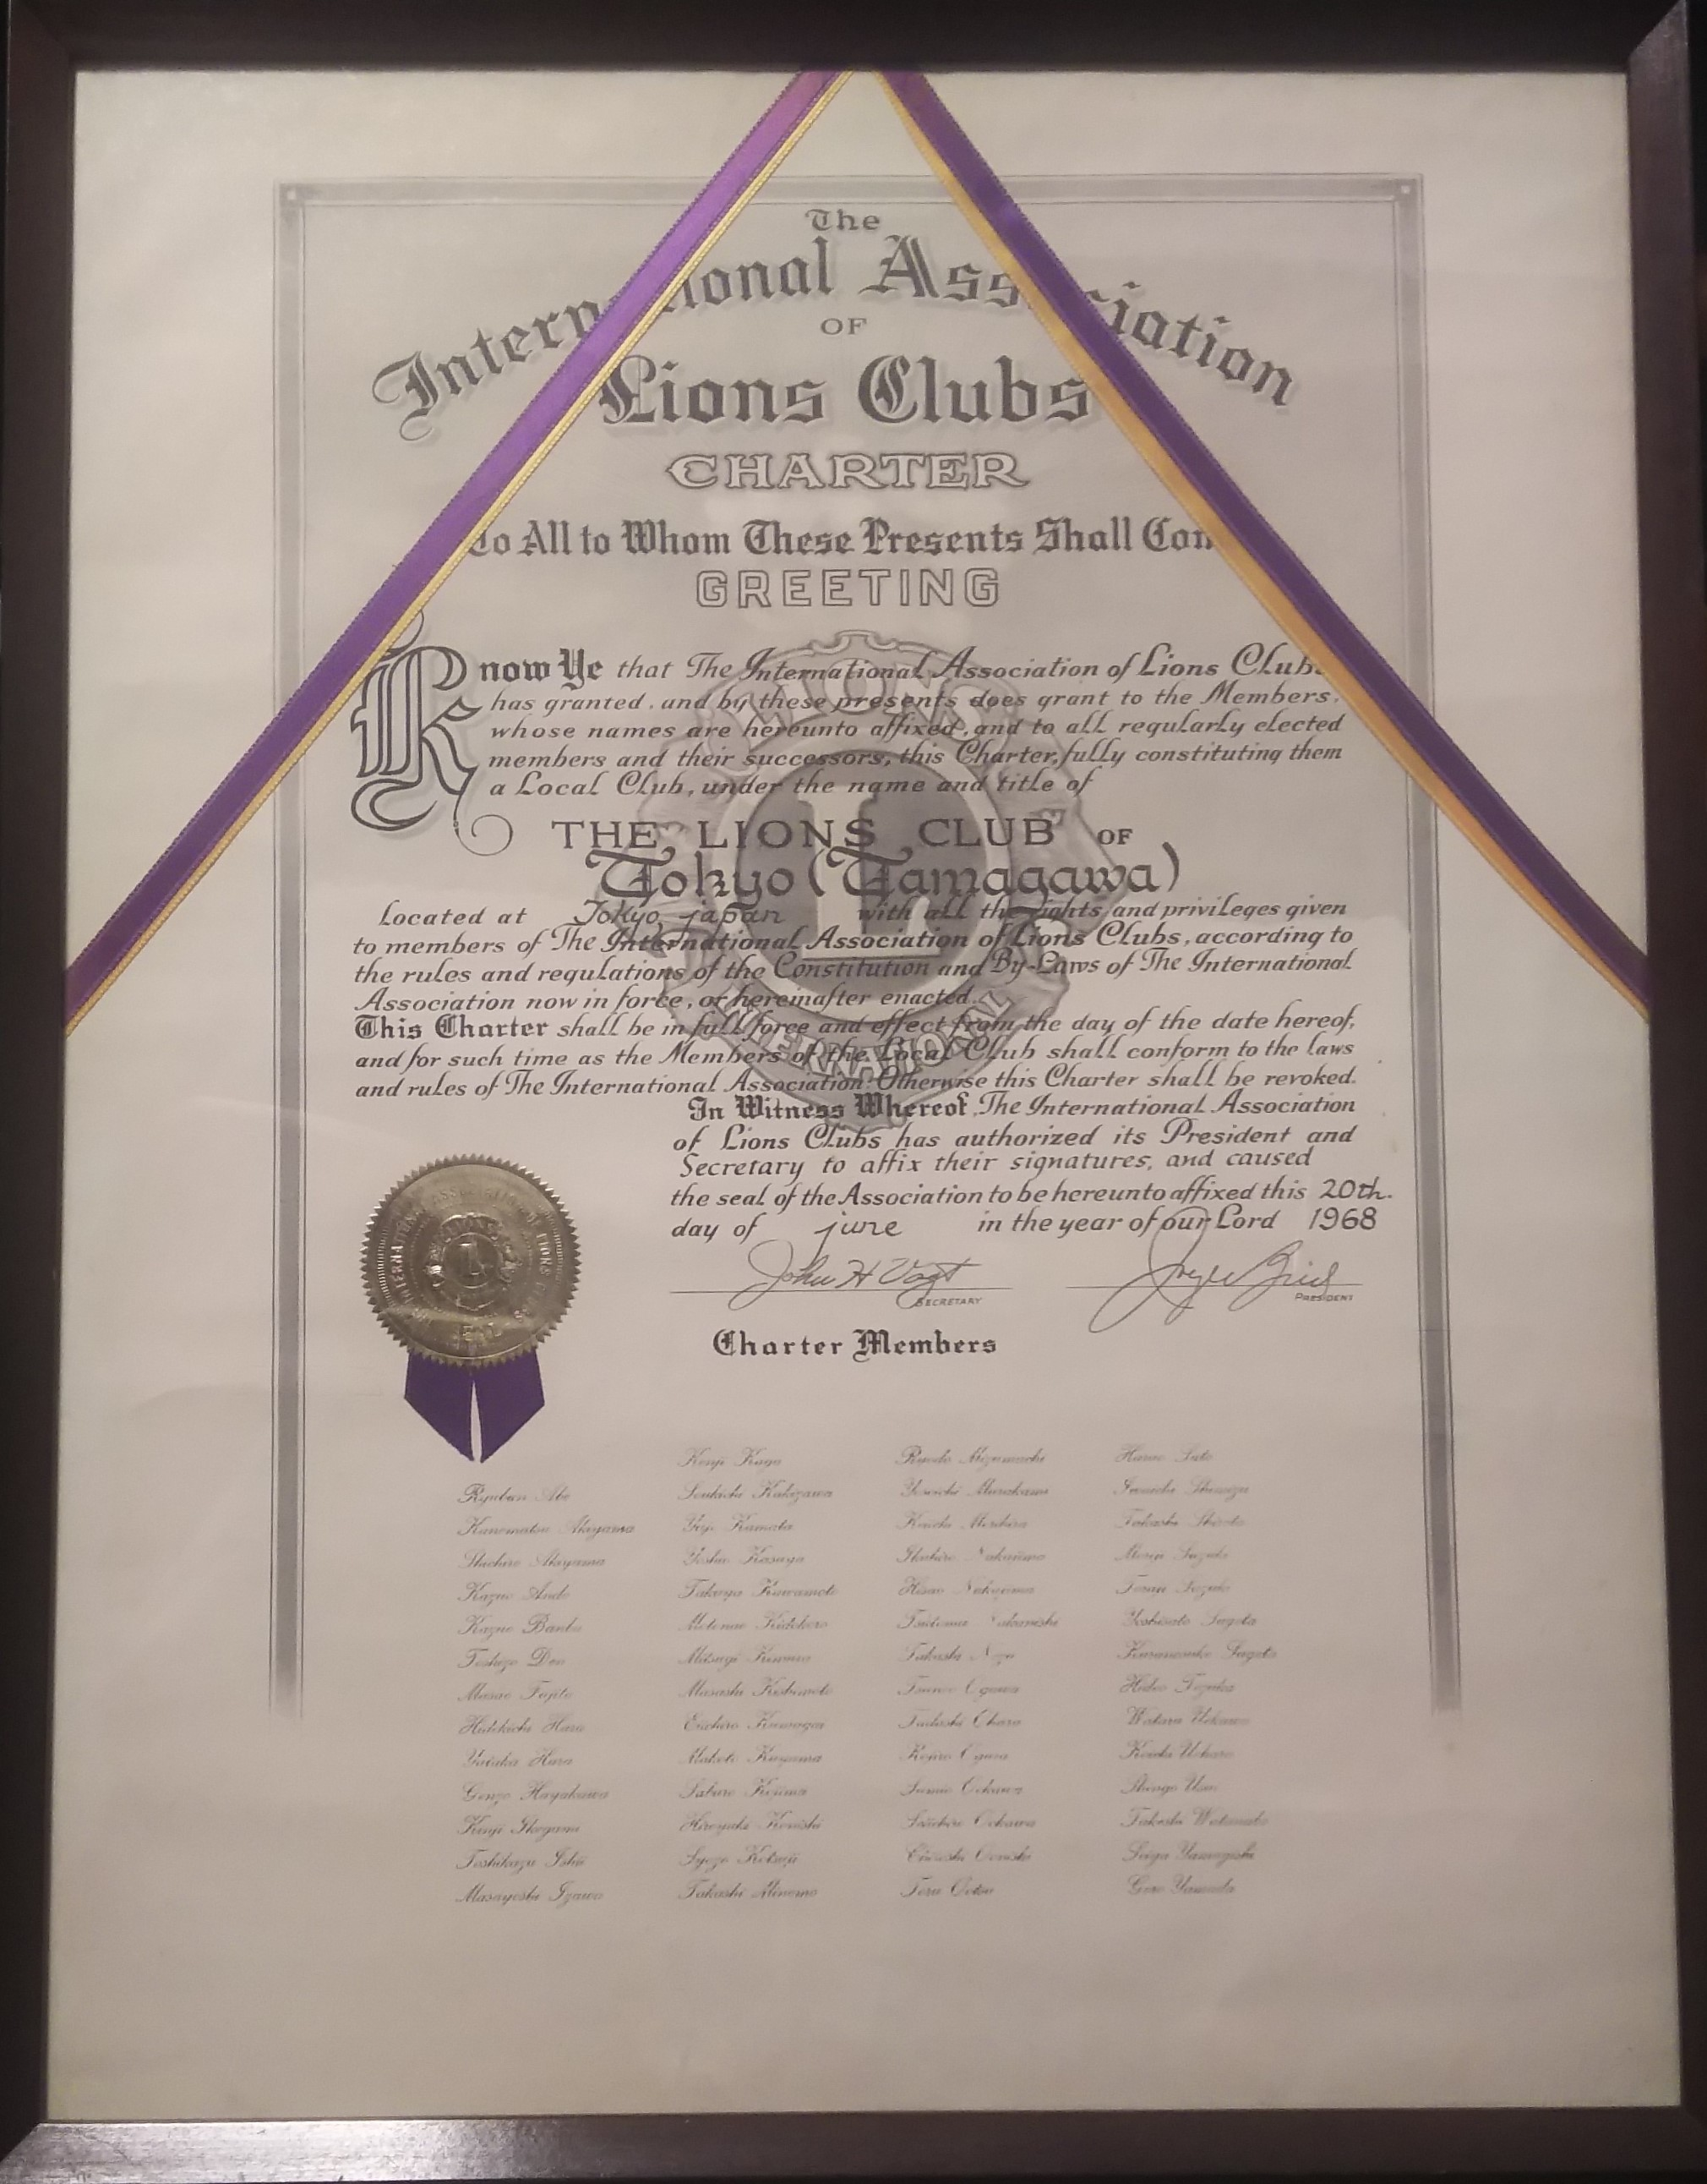
東京玉川ライオンズクラブ誕生
結成年月日 １９６８年６月３０日
チャーターナイト １９６８年１１月２１日
Notes:
東京玉川ライオンズクラブは１９６８年６月３０日に結成され、同年１０月２１日にチャーターナイトを開催、
東京都における第９０番目のライオンズクラブとして誕生しました。

Slide 3
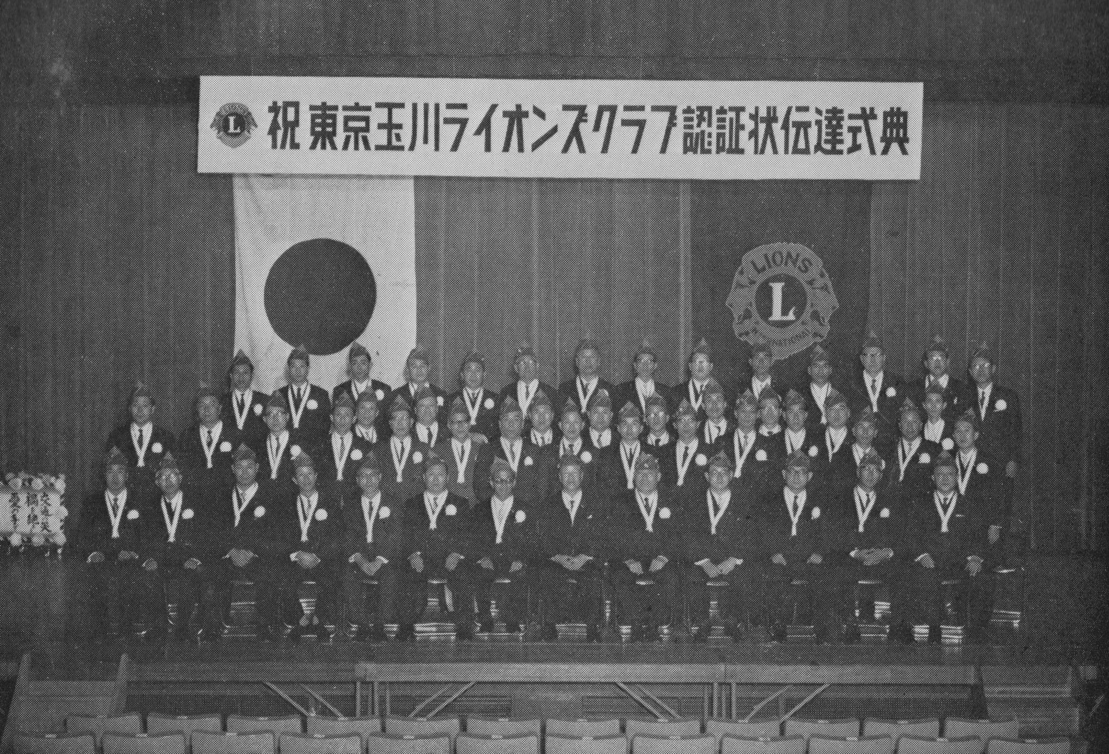
チャーターナイト 式典
１９６８年１１月２１日
Notes:
より良き社会を作るために、チャーターメンバー５７名が社会奉仕活動を推進することを堅く誓い、チャーターナイト創立記念式典を開催し、国際本部よりクラブ認証状の伝達を受けました。

Slide 4
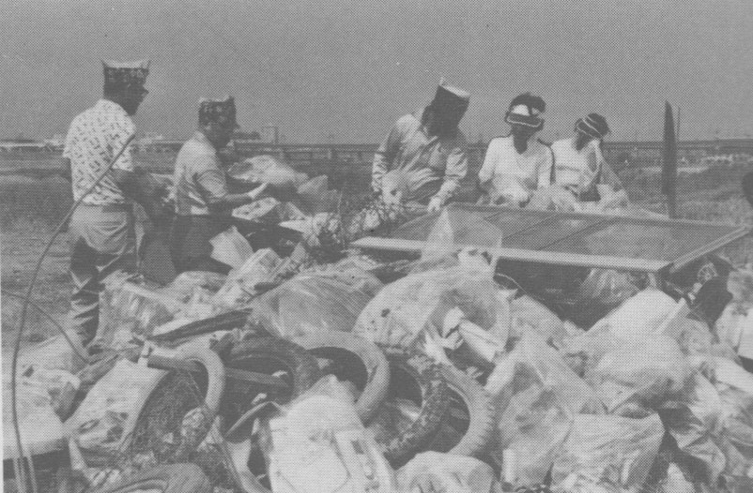
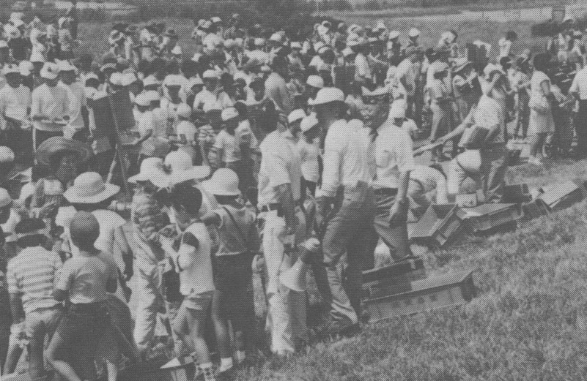
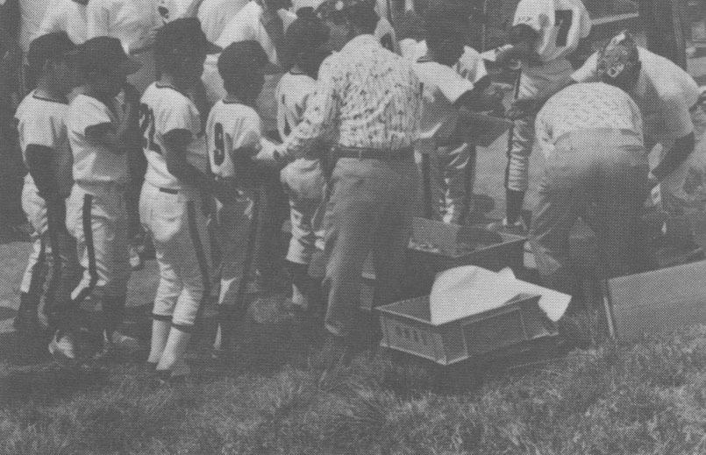
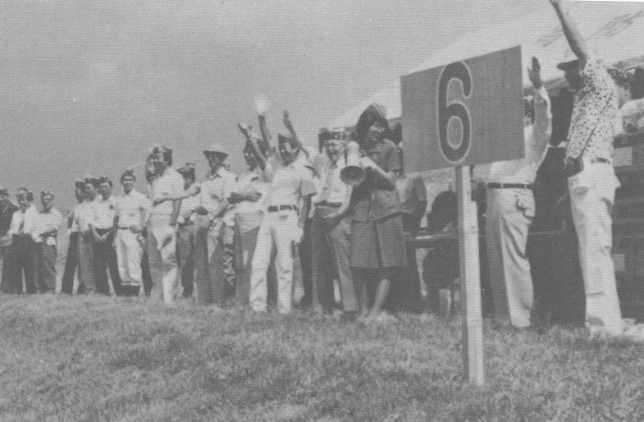
１０周年の記念事業
多摩川河川敷清掃活動 【ちびっ子ふるさと美化運動】
Notes:
創立１０周年を迎えた１９７８年にはクラブの記念アクティビティーとして「ちびっ子ふるさと美化運動」を開催、地元玉川地区の小学生、保護者の皆様を中心に２，５００名以上のボランティアを動員し玉川警察署、玉川消防署の協力を得て多摩川河川敷の清掃活動を行いました。

Slide 5
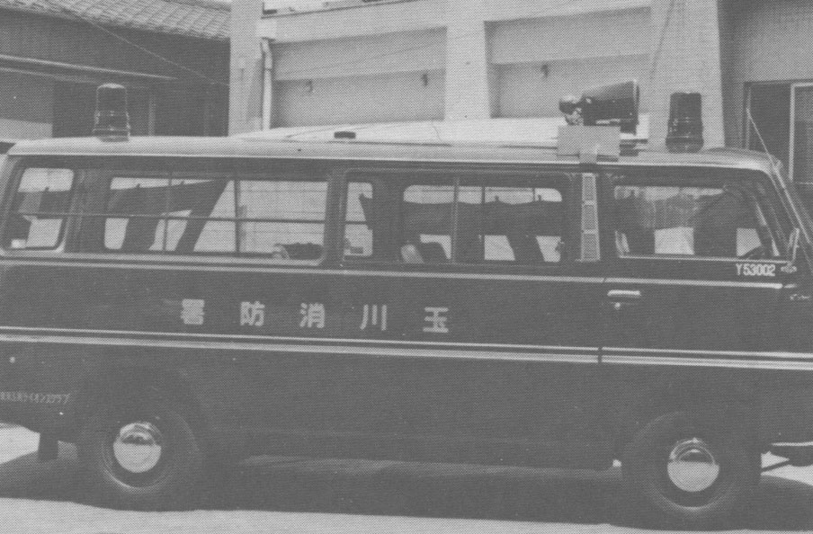
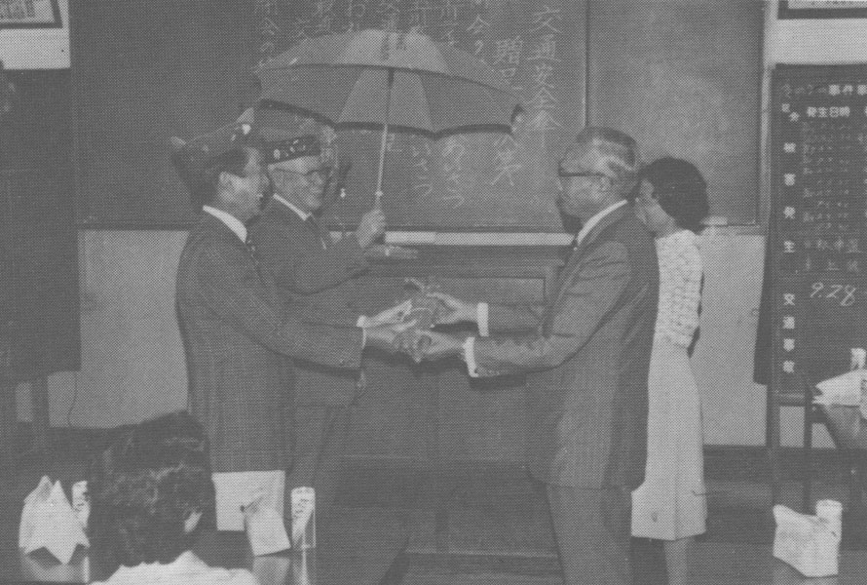
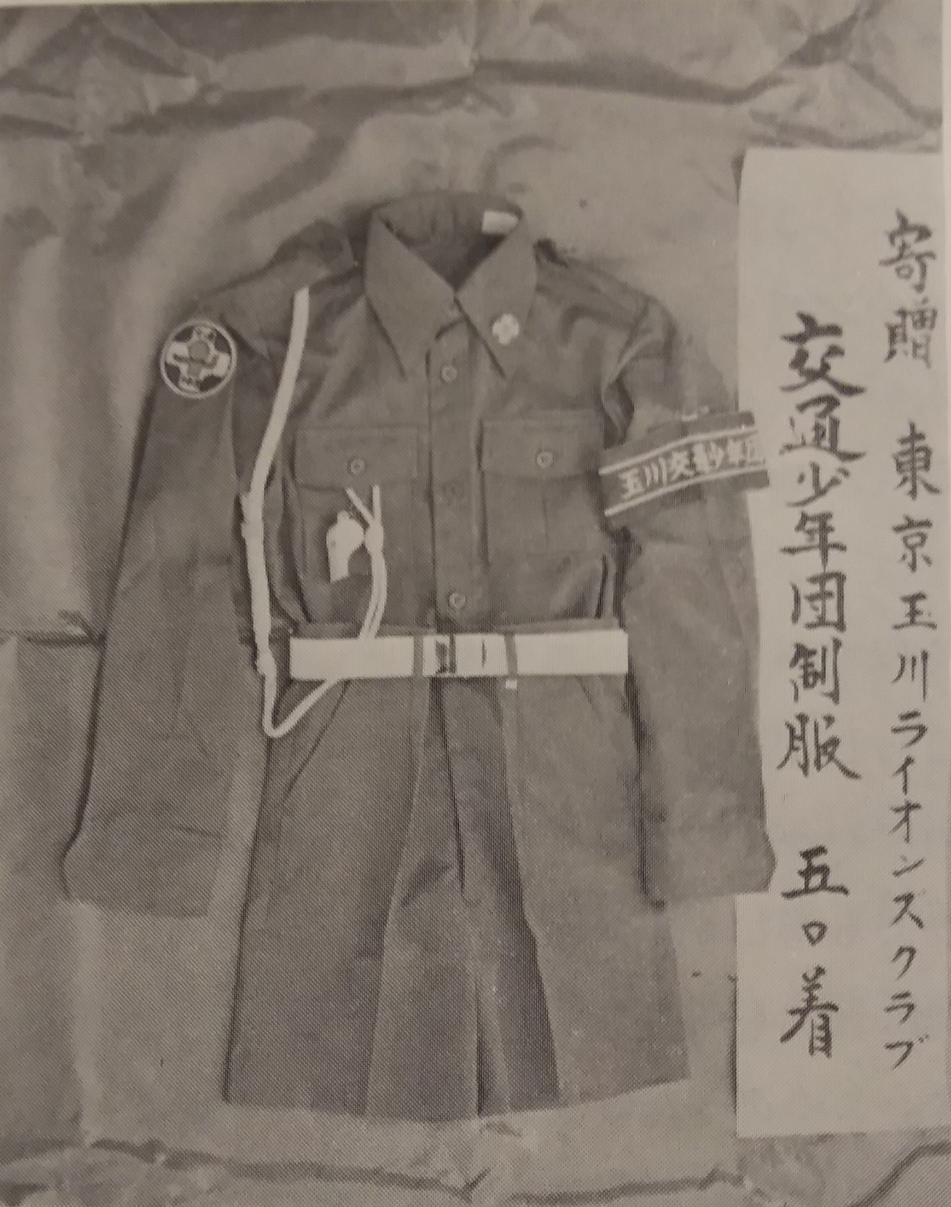
１０周年の記念事業
Notes:
他の記念事業としては玉川消防署へ広報車の寄贈を始め、玉川警察署へ交通安全傘１，９００本、交通少年団の制服５０着を寄贈しました。

Slide 6
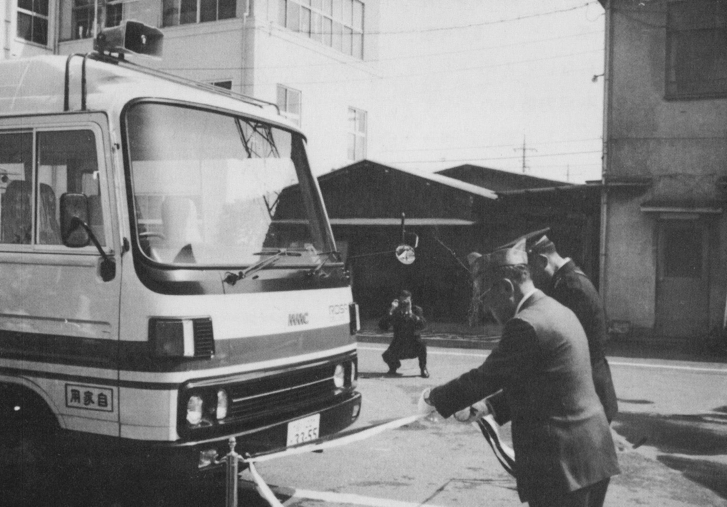
１５周年の記念事業
玉川警察署へマイクロバス寄贈
Notes:
１９８３年、創立１５周年には玉川警察署へ２６名乗りマイクロバスを寄贈し、
玉川消防署へは救助器具一式や地域ボーイスカウトへ天幕を寄贈しました。

Slide 7
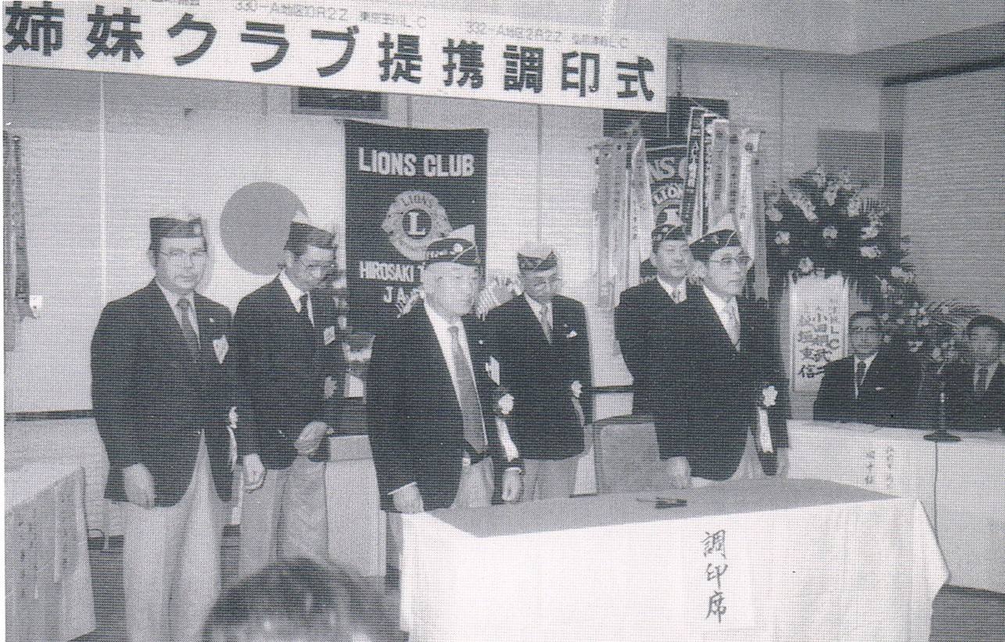
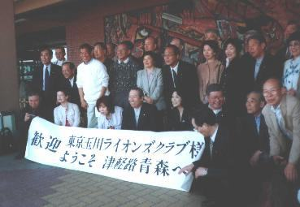
弘前津軽ライオンズクラブ
姉妹クラブ提携調印
１９８３年１０月２５日
Notes:
同年、１０月２５日には弘前津軽ライオンズクラブと姉妹クラブ提携を調印。
現在も両クラブは友好関係の交流が続けられています。

Slide 8
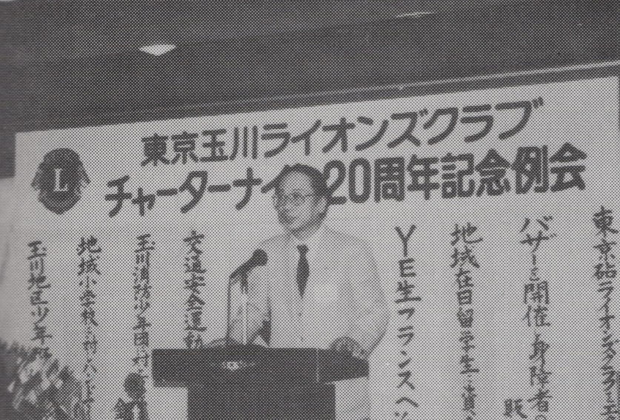
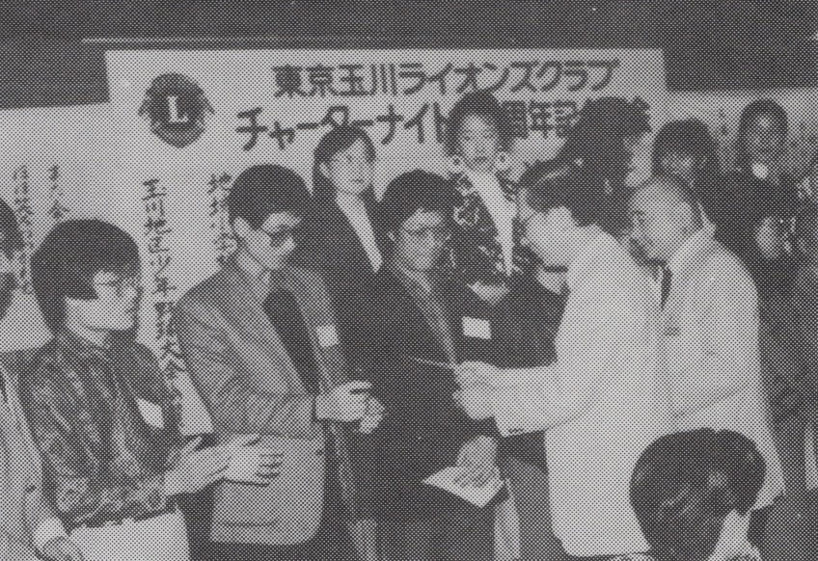
２０周年の記念例会
Notes:
１９８８年、チャーターナイト２０周年の記念例会を開催。

Slide 9
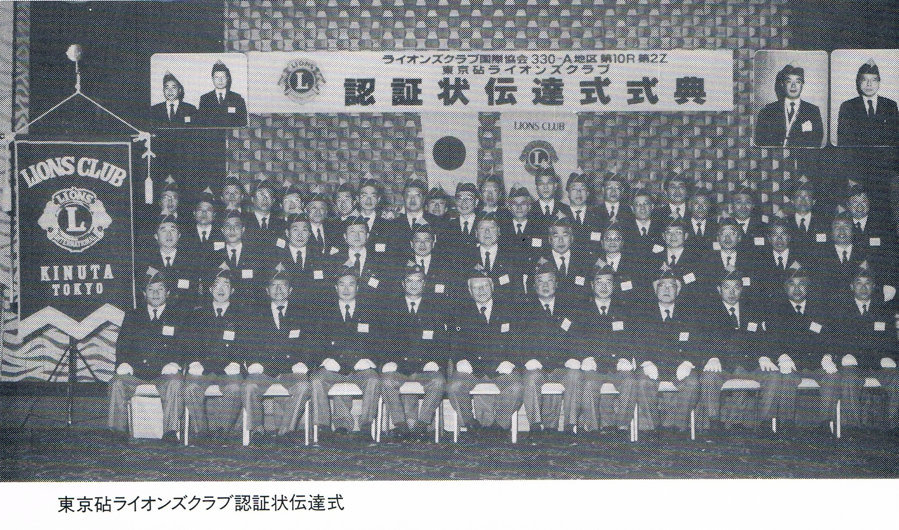
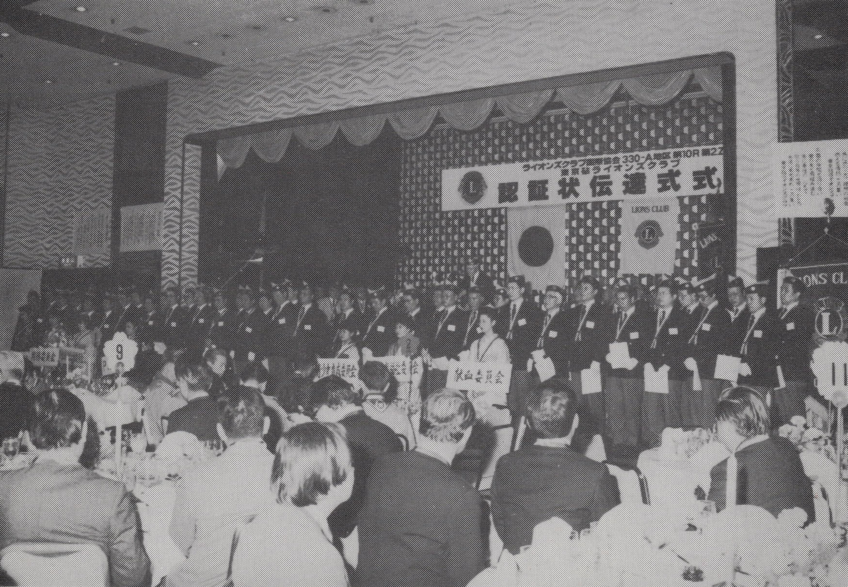
東京さぎそう（砧）ライオンズクラブ誕生
エクステンション １９８８年３月２３日
Notes:
クラブ創立２０周年のこの年に東京玉川ライオンズクラブがスポンサークラブとなり
東京砧ライオンズクラブ、現在の東京さぎそうライオンズクラブがエクステンションし、
チャーターナイト式典が開催されました。

Slide 10
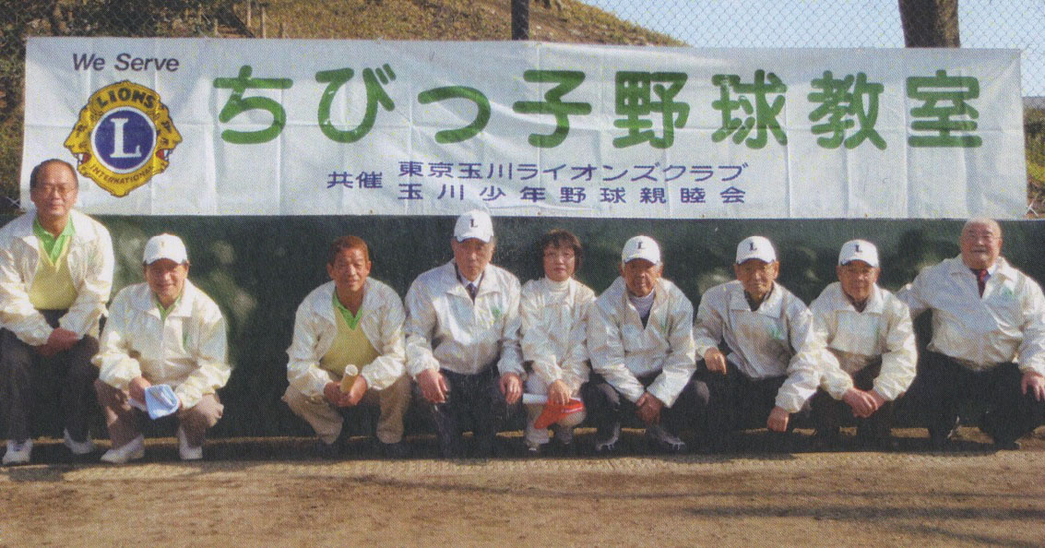
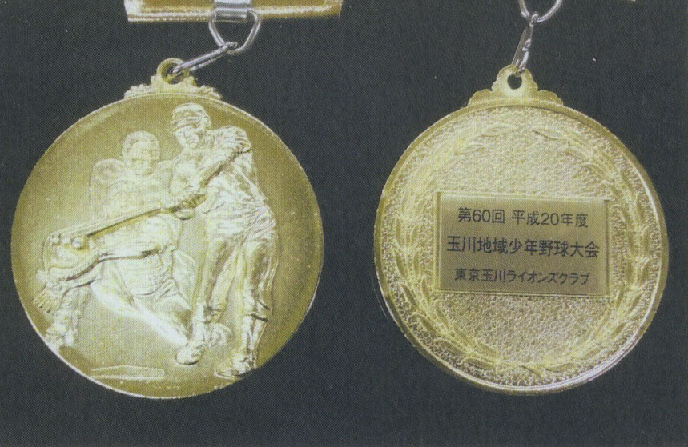
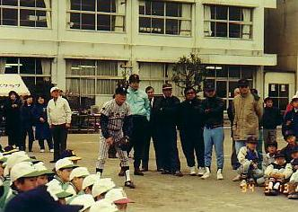
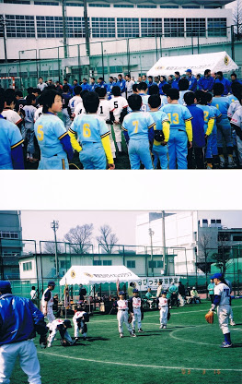
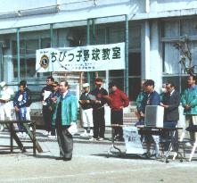
２５周年の記念事業
ちびっ子野球教室
Notes:
また２５周年の記念事業メインアクティビティとして、ちびっ子野球教室がスタートしました。日本体育大学野球部の協力を得て、地域の小学生に野球の指導を行う青少年育成活動が開始されました。現在も毎年小学生野球大会ではホームランバッタ全員にホームラン記念メダルを授与しています。

Slide 11
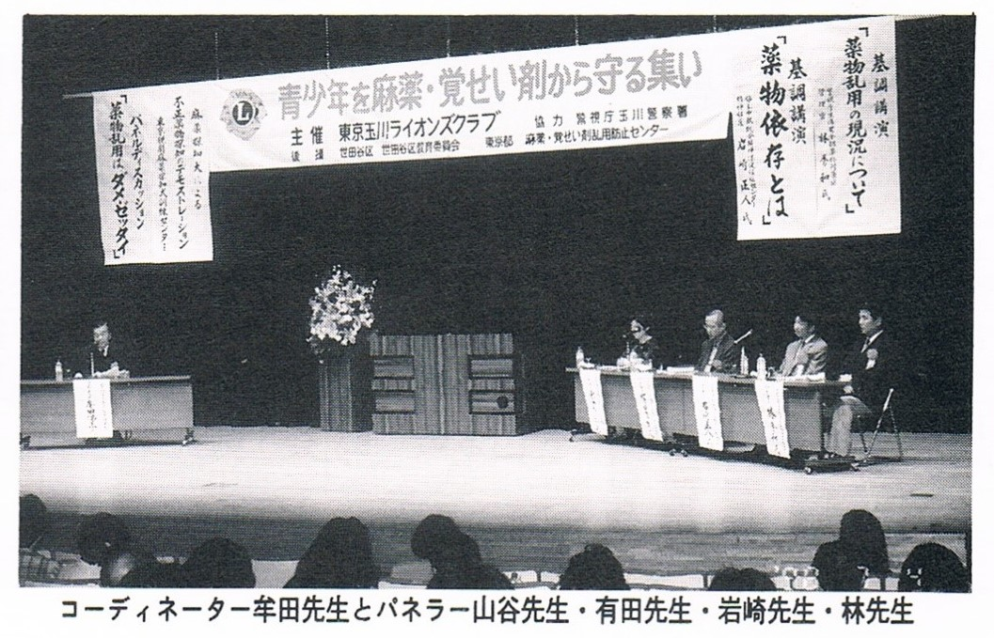
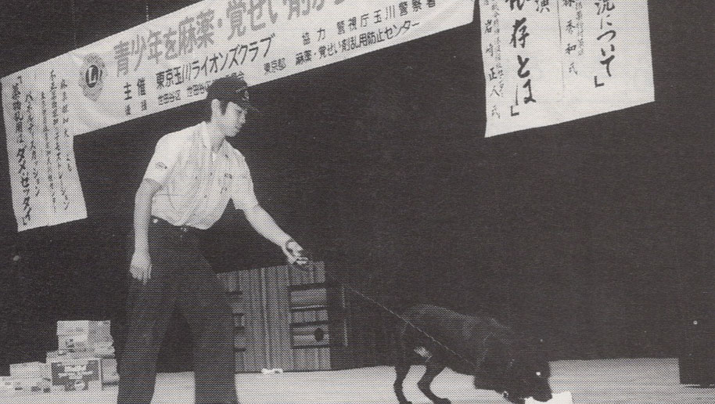
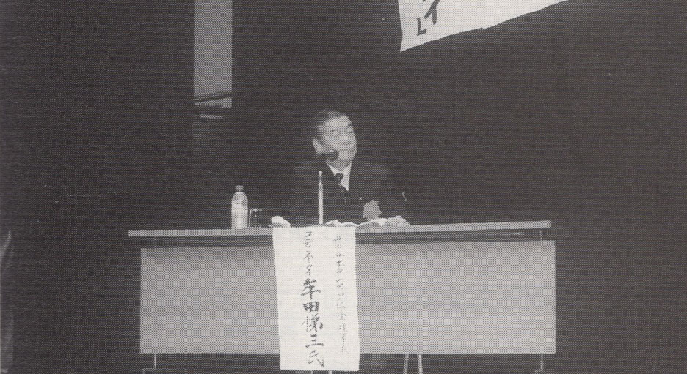
３０周年の記念事業
青少年を麻薬・覚せい剤から守る集い」を開催
Notes:
1998年７月、創立３０周年記念事業として地域の小中学生や保護者４００名を招き「青少年を麻薬・覚せい剤から守る集い」を玉川区民会館で開催されました。
俳優の牟田悌三さんがコーディネーターを務め、現参議院議員と有田芳生先生を始めとする知識人によるパネルディスカッションが行われた。このイベントをきっかけに現在も毎年玉川地域の中学校６校に薬物乱用防止講習を継続開催しています。

Slide 12
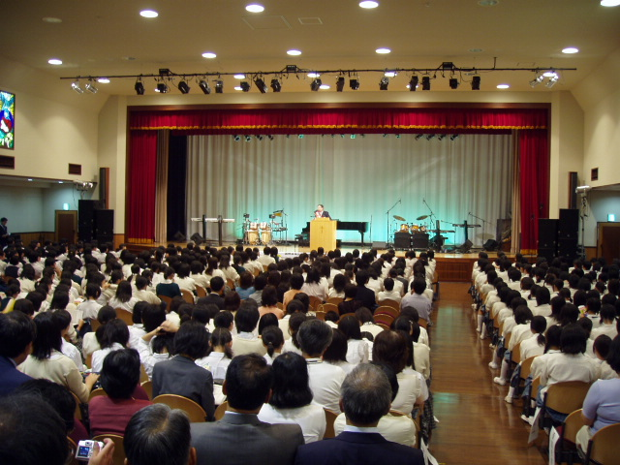
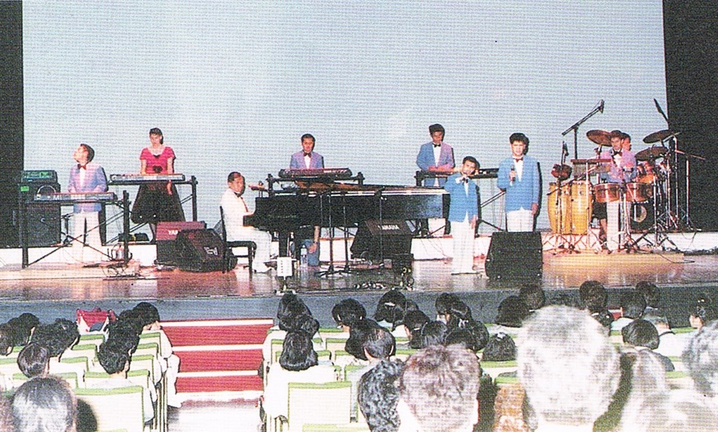
３５周年の記念事業
重度身体障害者施設「新生園」の園生で構成された
「正秋バンド」による大コンサートを玉川聖学院で開催
Notes:
創立２５周年の記念事業は世田谷ボランティア協会と共催し社会福祉法人東京光の家の
協力を得て「新生園」の盲重複障害者９名による「正秋バンドコンサート」を玉川聖学院ホールで開催し、１０００名を超える聴衆に感動を与えることができました。
またコンサートによる収益金１５０万円余りはＬＣＩＦへ視力ファースト指定献金するなど有効に使われました。

Slide 13
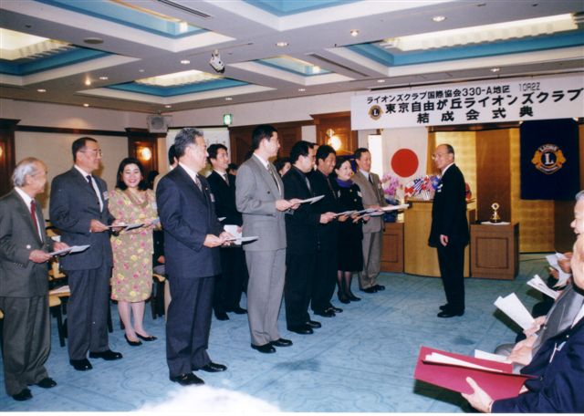
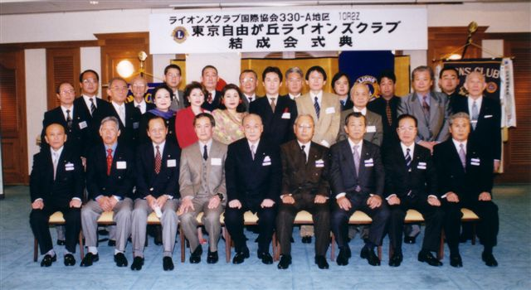
東京自由が丘ライオンズクラブ誕生
エクステンション 2002年3月29日
Notes:
２００２年３月には玉川ライオンズクラブが親クラブとなり東京自由が丘ライオンズクラブがエクステンションし、東京プリンスホテルでチャーターナイト式典が開催されました。

Slide 14
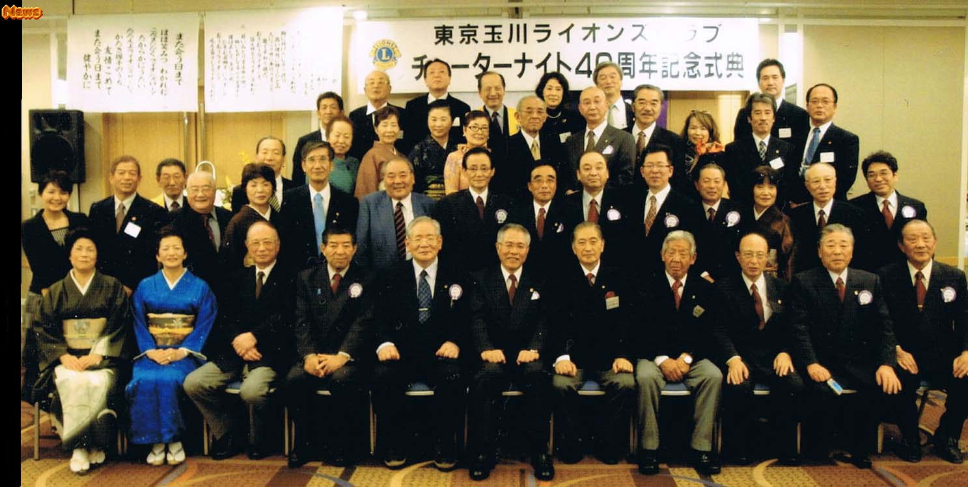
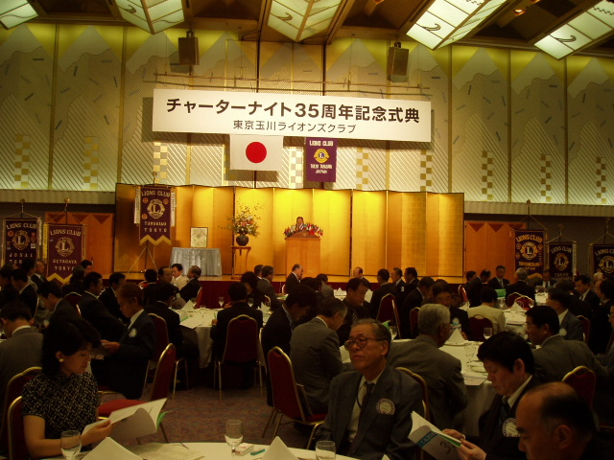
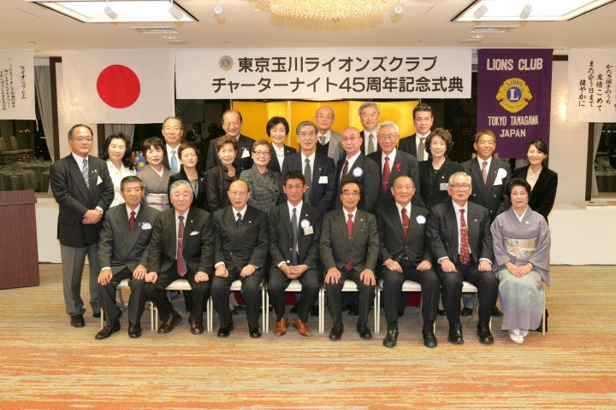
３５周年／４０周年／４５周年
記念式典を開催
Notes:
チャーターナイト３５周年、４０周年、４５周年の記念式典を経て今年５０周年を迎えることになりました。

Slide 15
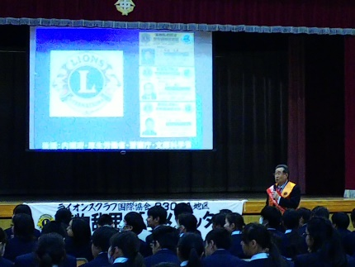
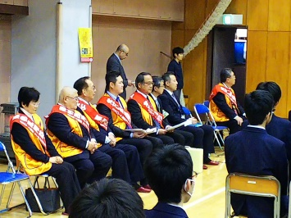
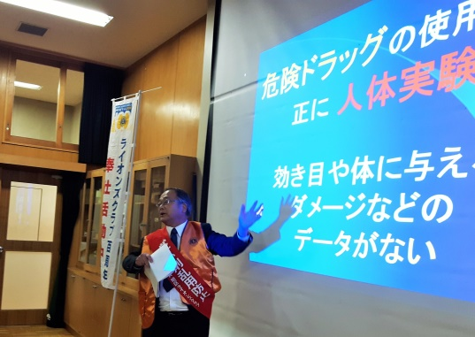
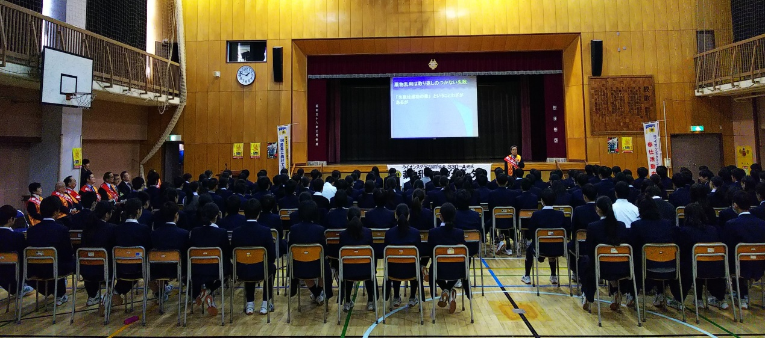
社会貢献アクティビティ
薬物乱用防止講習会 継続２０年
Notes:
クラブ創立以来、メンバーが力を合わせ、数多くの社会貢献アクティビティを実施しています。
恒例となっている地域中学校での薬物乱用防止講習会。クラブ内に公認講師３名を有し、
玉川警察署生活安全課の協力を得て、青少年の健全育成活動を進めています。

Slide 16
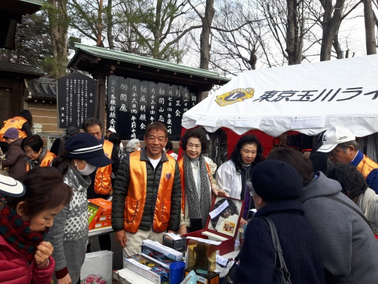
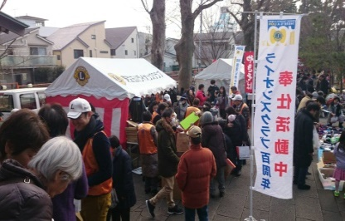
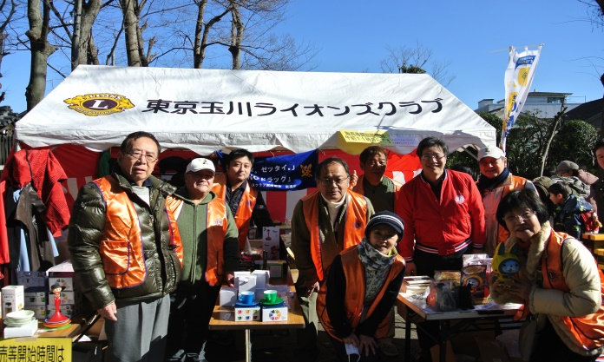
社会貢献アクティビティ
障がい者支援チャリティーバザー 継続１３年
Notes:
毎年1月に九品仏浄真寺参道で開催される障がい者支援チャリティーバザー。
障がい者福祉施設で作られたクッキーや会員から集めた日常家庭品、衣服等を販売しています。

Slide 17
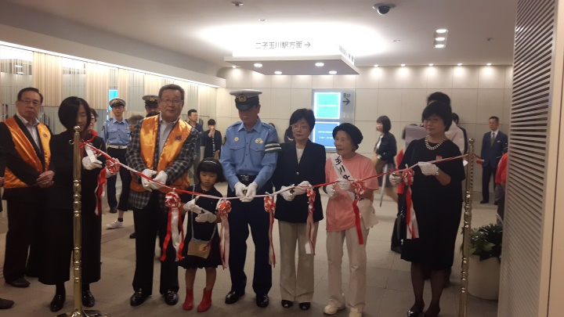
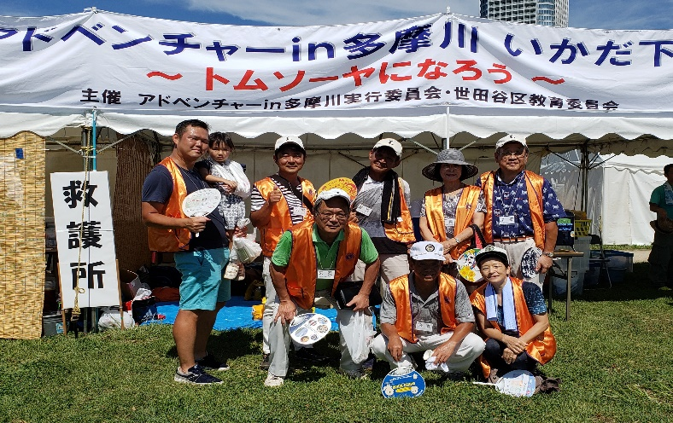
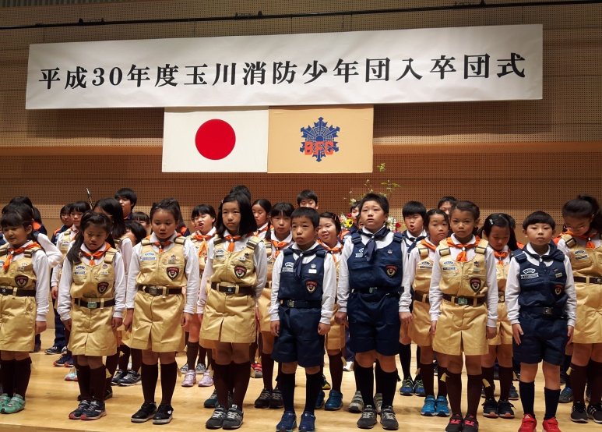
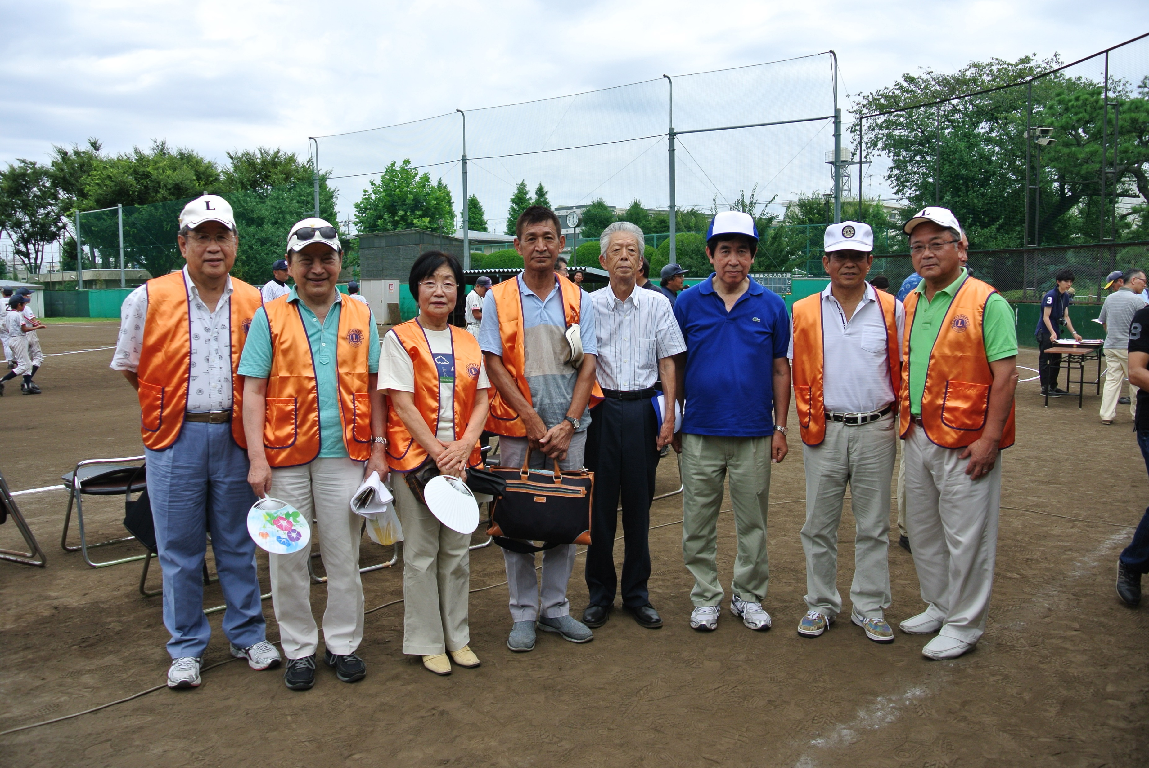
社会貢献アクティビティ
玉川交通安全ポスター展支援 継続３０回
玉川地区少年野球大会支援 継続４６年
玉川消防少年団活動支援 継続４１年
アドベンチャー in 多摩川 継続20回
Notes:
玉川消防少年団の活動支援、玉川地区少年野球大会への助成、玉川交通安全ポスター展の助成、アドベンチャーin多摩川いかだ下り大会の協賛を長年継続しています。

Slide 18
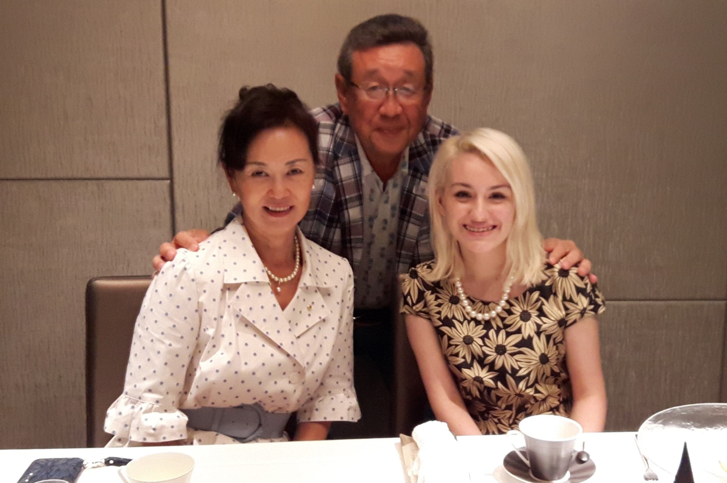
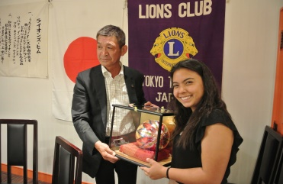
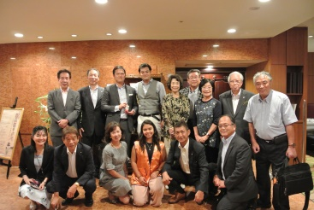
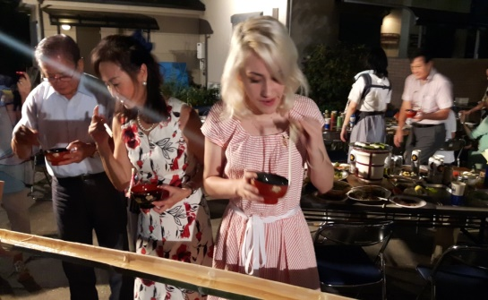
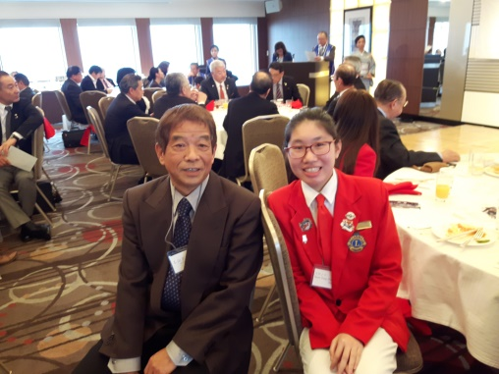
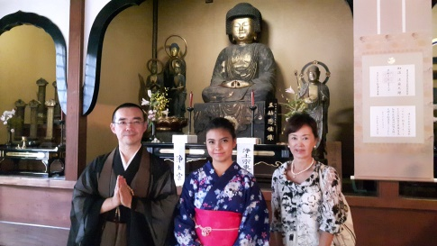
YCE生の受け入れ
Notes:
海外YCE生の受け入れ。
海外交換生に日本の文化、習慣を経験してもらっています。

Slide 19
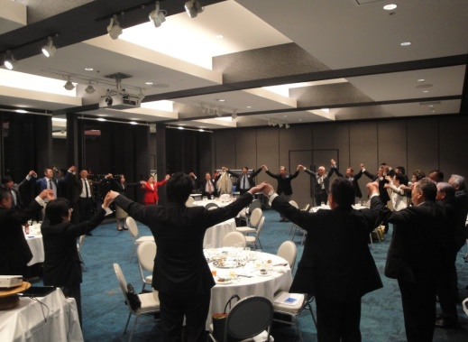
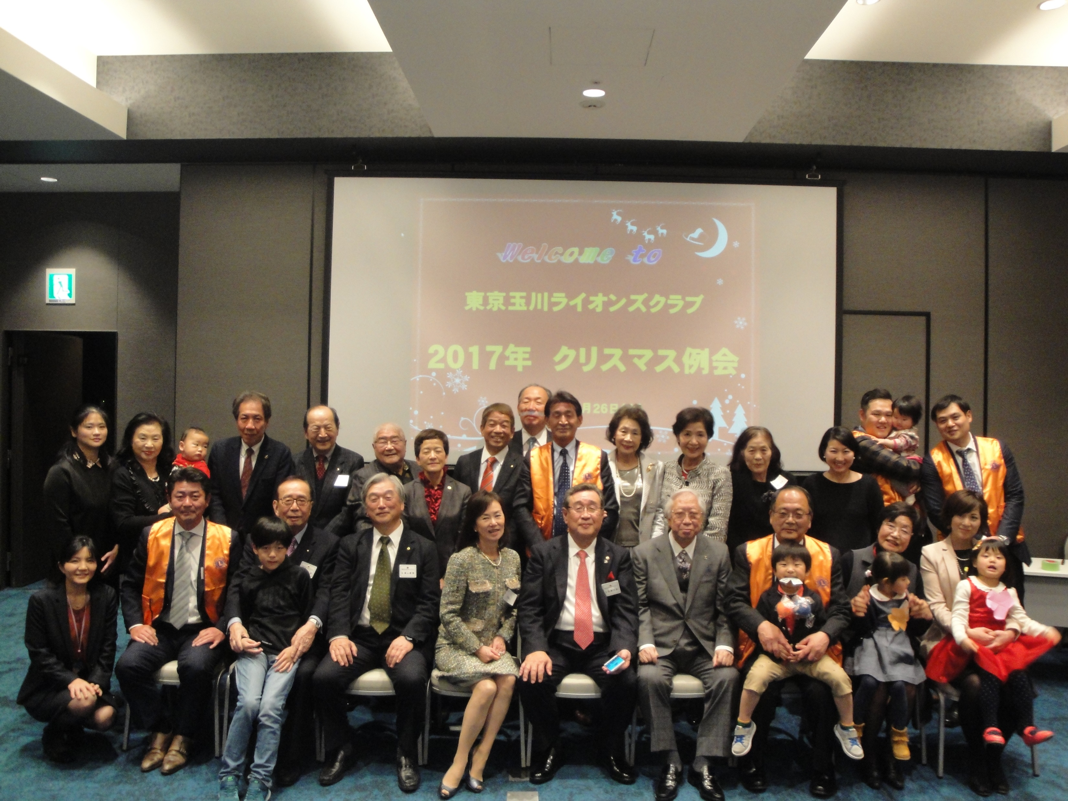
例会／クリスマス家族例会
Notes:
月２回の例会を開催。和やかな雰囲気の中、活動報告が行われています。
恒例のクリスマス家族例会ではメンバーのファミリーがクリスマスパーティーを楽しんでいます。

Slide 20
旅行例会／親睦ゴルフ
Notes:
毎年恒例となっているクラブメンバーによる春の旅行例会。箱根等の温泉地や姉妹友好クラブがある弘前での花見旅行を楽しんでいます。
また、ゴルフ同好会が主催するゴルフコンペも定期的に開催し、プレーを楽しんでいます。

Slide 21
お陰様で本日チャーターナイト
５０周年を迎えることができました
皆様へ感謝申し上げます
Notes:
お陰様で本日チャーターナイト５０周年を迎えることができました。
本日ご臨席の皆様、地域の関係各位様、他ライオンズメンバーの皆様へ心より感謝申し上げます。今後ともご支援、ご鞭撻のほど、よろしきお願い申し上げます。

Slide 22
次の半世紀に向け We Serve ！
Notes:
東京玉川ライオンズクラブは次の半世紀に向け、メンバー一丸となって社会貢献に邁進してまいります。
We Serve ！

